Slide 1
통합개발환경 이클립스
IDE (Integrated Development Environment)

Slide 2



자바개발을 위한 다양한 IDE 들.

Slide 3
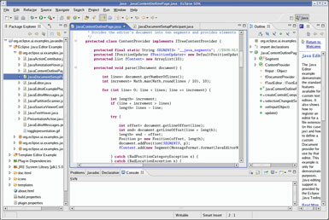
이클립스.
이클립스 재단에서 제작
자바개발로 에 있어서 가장(?) 널리쓰이는 IDE.
그러나, 자바만 개발할수 있는 건 아님.
무설치 방식. 다양한 세팅의 이클립스 여러개 설치 가능.
다양한 플러그 인, 다양한 툴 제공.
단점 : 잔버그들이 많음.. 다른 IDE에 비해 체감속도 느림..

Slide 4

이클립스 버전 코드네임
초창기 : 주로, 천체, 위성의 이름.
갈릴레오 이후 알파벳 네이밍 1기시작
Hellios
Indigo
Juno
Kepler (2013)
Luna (2014)
Mars(2015)
네이밍2기
Neon (2016)
Oxyzen (2017)
Photon (2018. 6 ~)
네이밍 3기
버젼 + yyyy-mm 형식 사용
최신 : v4.18 2020-12
https://wiki.eclipse.org/Eclipse/Installation

Slide 5
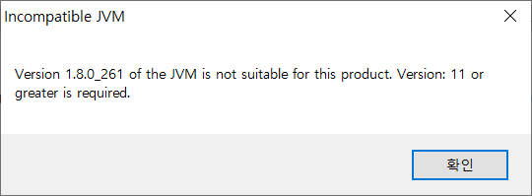
설치전에 잠깐!
이클립스 2020.09 버젼부터는 JDK11 이상에서 동작하도록 작동함

Slide 6

이클립스 다운로드
http://www.eclipse.org

Slide 7
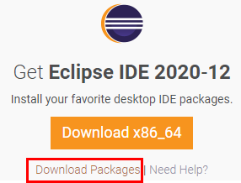
이클립스는 가급적 압축버젼으로 설치!
주의! 자신의 OS bit 에 맞는 버젼을 선택하셔야 합니다
주의! 위의 Download 버튼 누르지 말고 아래의 ‘Download Packages’ 클릭

Slide 8
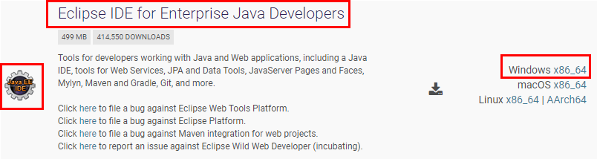
Eclipse IDE for Java EE 다운로드
나중에 웹어플리케이션 을 제작해야 하므로 Java EE 버젼을 다운 받습니다. (기존에 설치된 JDK 가 Java SE 여도 괜찮습니다)
※ 이클립스는 ‘자바’ 만을 위한 IDE 는 아닙니다.
그 밖의 항목들도 한번 눈여겨 보세요
반드시 OS 버젼에 맞는 것 다운로드

Slide 9
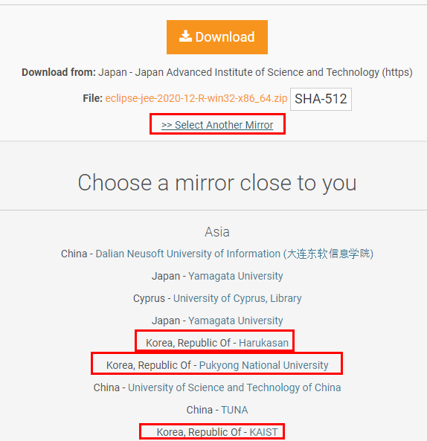
이클립스 다운로드
한국쪽 서버에서 다운받을수 있으니 골라봅시다.

Slide 10
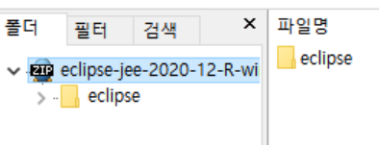
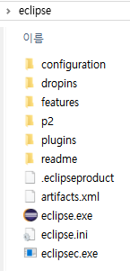
이클립스 설치
무설치 버젼이라. 압축 풀어서 적절한 폴더에 압축 풀으면 됩니다. 이와 같은 방식으로 다양한 버젼의 이클립스 운영 가능.
교육생분들은 해당 강의기간중 일관성 있는 진행을 위해 강사의 안내를 받아 가급적 지정된 폴더에 압축해제 바랍니다

Slide 11
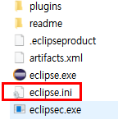
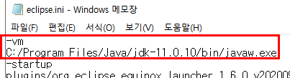
eclipse.ini : 이클립스 초기 설정 파일
일반적을 JAVA_HOME 환경변수가 세팅된경우는 상관은 없으나, 나중에 특정 라이브러리등을 사용할때는 JDK 경로를 설정파일에 명시해주는게 좋다.

Slide 12
이클립스 실행

Slide 13
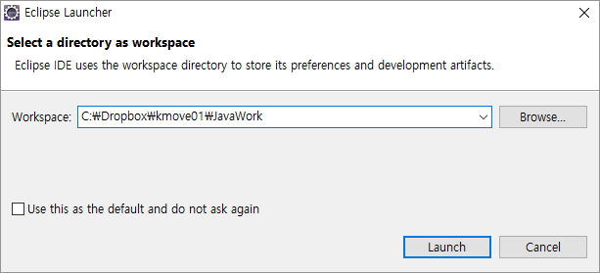
workspace 설정
교육생은 강사지시를 따라주세요
지정한 이름의 폴더 밑에 JavaWork 라는 이름의 workspace 를 생성하겠습니다
ex): App01/JavaWork
교육생은 가급적 여기 체크해두지 말고 매번 workspace 확인하세요

Slide 14
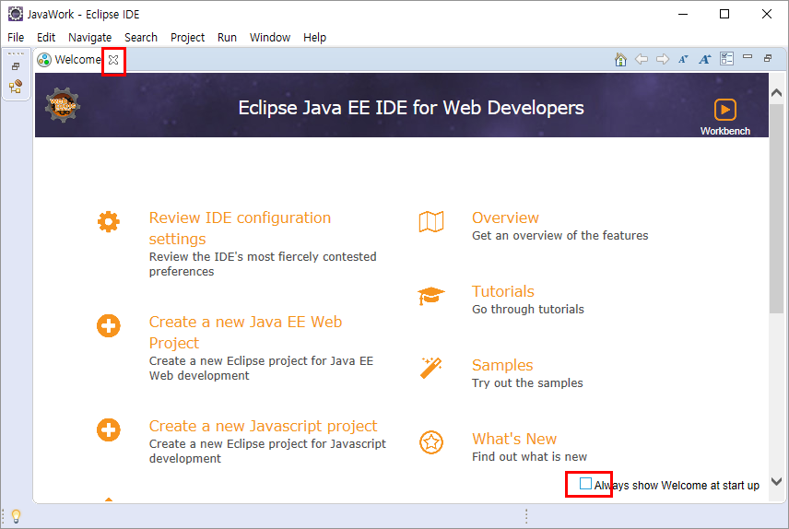
welcome 페이지 닫기

Slide 15
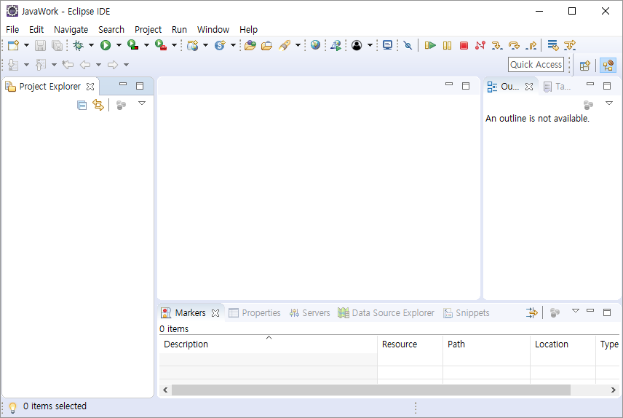

Slide 16
이클립스 최초 설치시 꼭 세팅할것들

Slide 17
이클립스 세팅
문자 인코딩은 꼭! utf-8 로
글자 크기 조정하기
테마 변경 가능.

Slide 18
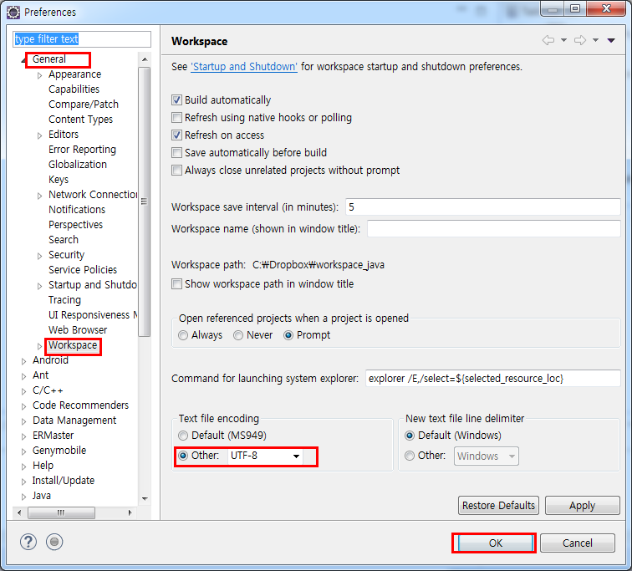
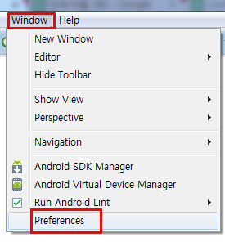
기본 인코딩 UTF-8

Slide 19
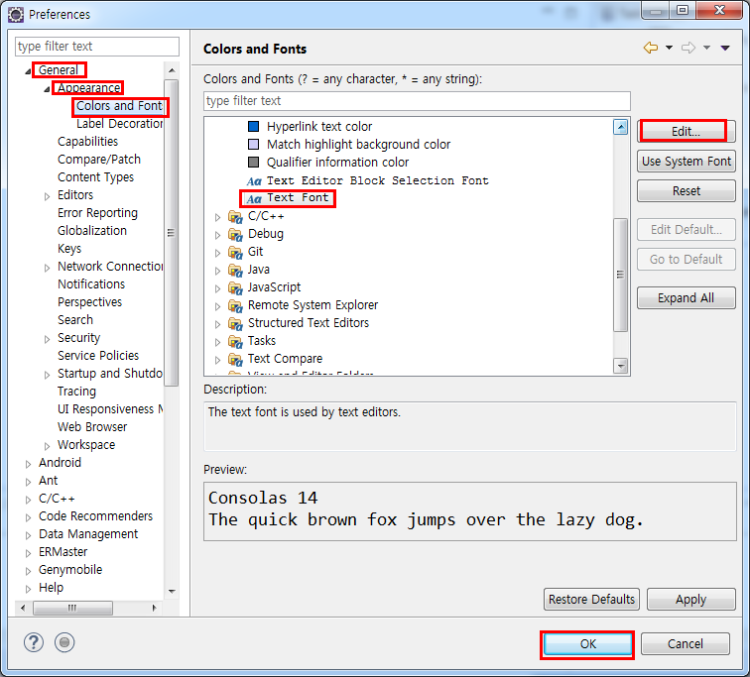
글꼴설정
쾌적한(?) 진행을 위해 수강생분들은 글꼴을 14 포인트 이상 추천합니다.

Slide 20

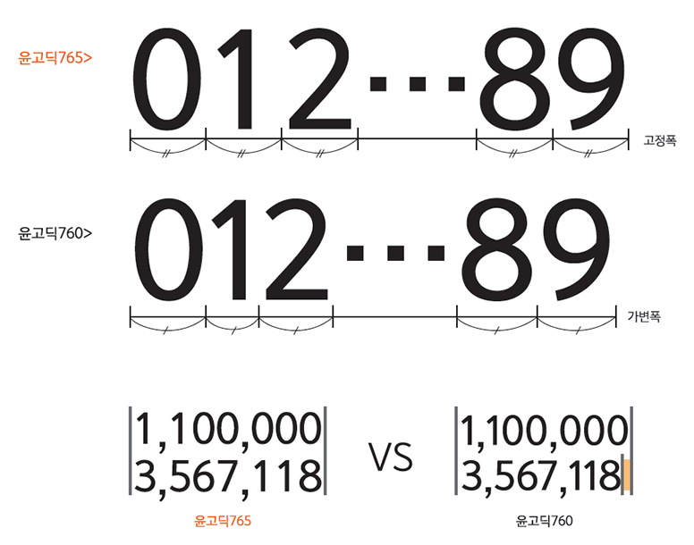
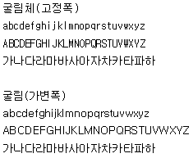
프로그래밍은 ‘고정폭 글꼴’ 사용하세요
이클립스의 기본 폰트인 Consolas 를 고정폭 글꼴입니다.
Notes:
고정폭 글꼴 : Monospaced font

Slide 21
글꼴 선택시
1 I l
1 I l ← Consolas

Slide 22
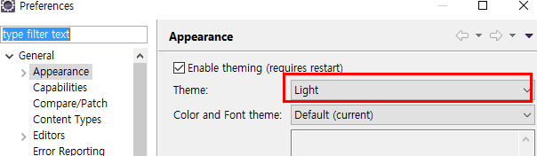
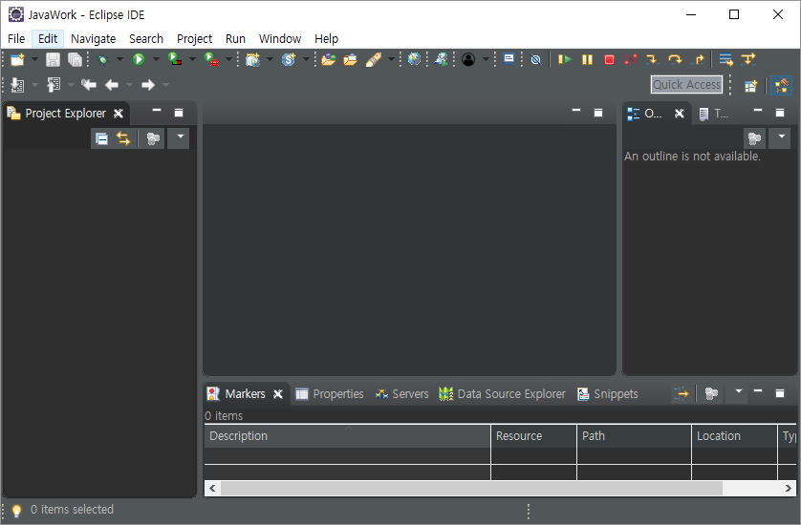
테마설정
테마는..
Help - Eclipse Marketplace 등에서 다양하게 다운로드 가능.

Slide 23
DropBox 에서 Workspace 사용시 주의
부팅후 DropBox 동기화가 마무리 된 후에 이클립스를 가동하세요
이클립수 종료후, Dropbox 동기화가 진행됩니다. 동기화가 마무리 된뒤 컴퓨터를 꺼주세요.
위 사항들이 잘 지켜지지 않는 경우, 이클립스의 워크스페이스가 깨지는 상황이 발생할수 있습니다.

Slide 24
유용한(많이 써야할) 이클립스 단축키

Slide 25
유용한 단축키
CTRL + SPACE : CONTENT ASSIST
CTRL + M : 해당 탭 전체화면/복귀
CTRL + F11 : 컴파일/실행(XML 화면에서는 실행안됨)
CTRL + / : 라인 주석 (토글)
CTRL + SHIFT + / , CTRL + SHIFT + \ : 블록 주석 지정 / 해제
CTRL+F : 찾기, 바꾸기
CTRL+H : SEARCH 대화상자
CTRL+K, CTRL+SHIFT+K : 선택한 문자열과 동일한 다음/이전 문자열 찾기

Slide 26
변수, 메소드, 클래스 이름등을 선택한뒤 F3 : 정의된 곳으로 이동, 정의된 소스 파일 오픈
CTRL 를 누른상태에서 이름위에 포커싱 한뒤 클릭 : 위의 동작과 비슷, 정의된 소스 파일 오픈
CTRL + SHIFT + O : IMPORT 추가/정리
CTRL + SHIFT + F : 오토 인덴트. 소스코드 형식 정리
ALT + UP , ALT + DOWN : 선택한 블록을 한줄 위로 / 아래로
CTRL + ALT + 위/아래 방향키 : 커서행 OR 지정된 블럭을 방향으로 복사
CTRL + D : 커서행 지정된 블럭을 삭제
ALT+SHIFT+R : REFACTOR-RENAME / 이름 바꾸기

Slide 27
파일명이나 리소스명 선택한뒤
이클립스에서 F3 을 눌러서 따라가보는 습관!
이클립스에서 CTRL + SHIFT + R 누르면 Resource 검색 됨 (원하는 파일 찾기)
특정행에서 트리플 클릭 : 그 행 전체 선택
특정 단어에서 더블클릭 : 해당 단어 선택
블럭 안에서 더블 클릭 : 블럭 범위 선택

Slide 28
<디버그 관련 단축키>
CTRL + SHIFT + B : BREAKPOINT 설정 / 해제 (토글)
F11 : 디버그 시작
F5 : STEP INTO
F6 : STEP OVER
F7 : STEP RETURN
F8 : RESUME
CTRL + F2 : 디버그 종료
------------------------------------
CTRL+SHIFT+L 단축키 일람 표시

